Slide 1
5주차

Slide 2
함수의 기본 요소
형 함수이름 매개변수_목록
int sum ( int x, int y ) // 함수 헤더
{ // 함수 몸체
int result;
result = x + y;
return result;
}

Slide 3
함수의 형태
int sum(int x, int y){
int result = 0;
result = x+y;
return result;
}
int input(){
int num = 0;
scanf(“%d”,num);
return num;
}
int print(int x){
int a = x;
printf(“%d\n”,a);
return ;
}
void sum(){
printf(“Hello ”);
printf(“World”);
return ;
}

Slide 4
함수 매개변수 전달 방법
값에 의한 호출
참조에 의한 호출

Slide 5
값에 의한 호출
C언어에서는 값에 의한 호출로 함수를 호출
함수 호출에 명시된 인자는 그 값만 함수에 전달됨
호출된 곳에서 값이 변해도 호출한 곳의 인자에는 영향을 안줌

Slide 6
값에 의한 호출
#include <stdio.h>
int compute_sum(int n) { int sum = 0; for( ; n>0 ; --n) //n의 값이 변함
sum += n;
return sum; // n == 0
}

Slide 7
값에 의한 호출
int main(void)
{ int n = 3, sum; printf("함수 호출 전 : n = %d\n", n);
sum = compute_sum(n); printf("함수 호출 후 : n = %d\n", n);
printf("합 = %d\n", sum); return 0;
}

Slide 8
유효범위 규칙
변수의 사용 범위를 정의
외부 블록에 선언된 변수는 내부 블록에서 같은 이름을 다시 선언되지 않는 한, 내부 블록에서도 유효함
- 만약 블록 내부에서 다시 정의된다면, 외부 블록 이름은 내부 블록으로부터 숨겨짐
기본적인 유효범위 규칙
식별자의 유효범위는 그 식별자가 선언된 곳부터 시작하여 식별자가 선언된 블록의 마지막 부분까지
그 블록을 벗어나면 사용될 수 없음

Slide 9
유효범위 규칙
{ //블록 A
int a=2, b=4;
printf(“A : a = %d, b = %d\n”, a, b);
{ //블록 B
int a;
a = 5;
b++;
printf(“B : a= %d, b = %d\n”, a, b);
}
printf(“A : a = %d, b = %d\n”,a , b);
}

Slide 10
지역 변수와 전역 변수
지역 변수 (Local variable)
- 중괄호 내에 선언되는 변수
함수 몸체 안에서 선언된 변수
함수 내에서만 사용이 가능한 변수
전역 변수 (Global variable)
함수 외부에서 선언된 변수
모든 함수에서 사용이 가능한 변수

Slide 11
지역 변수와 전역 변수
#include <stdio.h>
int a=0, b=0, c=0;
int f(){
int c; // 지역 변수
c = a+b;
return c;
}
int main(){
a = 1;
b = 2;
printf(“ a + b = %d\n”, f() );
printf(“ a = %d, b= %d, c= %d\n”,a, b, c);
return 0; }
지역변수는 해당지역을 벗어나면 자동으로 소멸
지역변수는 선언된 지역 내에서만 유효

Slide 12
지역 변수와 전역 변수
함수는 하나의 값만 호출한 곳으로 리턴 할 수 있음
여러 개의 값을 호출한 곳으로 리턴 해야 할 때 전역 변수를 사용하면 쉬움

Slide 13
static
Static은 지역 변수와 전역 변수에 적용할 수 있음
지역 변수에 static이 적용되면 정적변수가 되어 프로그램이 끝날 때까지 그 값을 계속 유지하게 됨
- 즉 제어가 정적 변수가 선언된 블록을 빠져나가도 다시 들어오면 이전 값을 가지고 있음
정적 변수는 디폴트로 0 으로 초기화

Slide 14
#include <stdio.h>
void Func(void){
int num1 = 0;
int num2 = 0;
num++; num2++;
printf(“num1 : %d, num2 : %\n”, num1, num2);
}
Int main(){
int i;
for(i=0;i<3;i++)
Func();
return 0;
}

Slide 15
#include <stdio.h>
void Func(void){
static int num1 = 0;
int num2 = 0;
num++; num2++;
printf(“num1 : %d, num2 : %\n”, num1, num2);
}
Int main(){
int i;
for(i=0;i<3;i++)
Func();
return 0;
}

Slide 16
배열

Slide 17
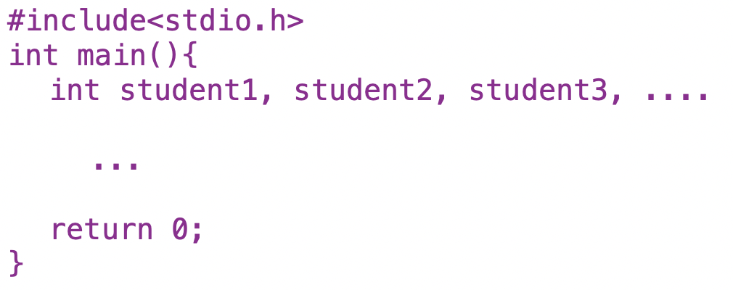
학생 30명의 성적을 입력하는 프로그램
적어도 30개 이상의 변수가 필요

Slide 18
배열
char | char | char | char
같은 자료형을 가진
연속된 메모리 공간으로
이루어진 자료구조
int | int | int | int
double | double | double | double

Slide 19
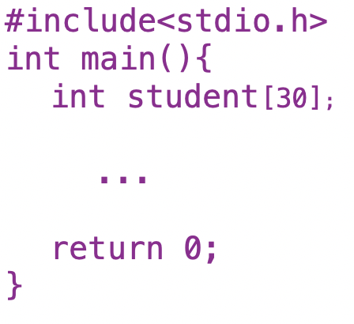
학생 30명의 성적을 입력하는 프로그램

Slide 20
배열
대량의 데이터를 다루어야 할 때 일반 변수 만을 사용하면
프로그래밍이 어려워 짐
배열은 같은 형의 많은 데이터를 다루어야 할 때 유용
배열의 원소는 인덱스로 지정됨

Slide 21
1차원 배열
선언
형 배열이름 [배열크기];
int array [10];
형 : 데이터 자료형
배열 이름 : 식별자
배열 크기 : 원소 개수
배열 원소 인덱스 : 0부터 배열크기 -1
인덱스는 정수 수식을 사용해야 함

Slide 22
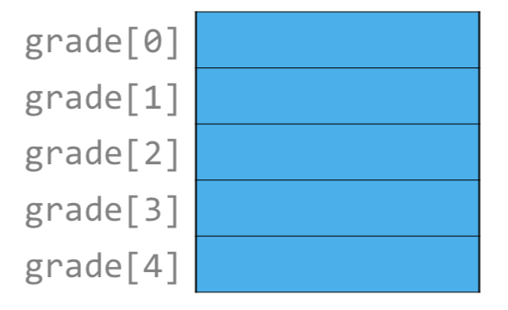
선언 예제
int grade[ 5 ];
- 메모리에 int 형 변수 5개 할당

Slide 23
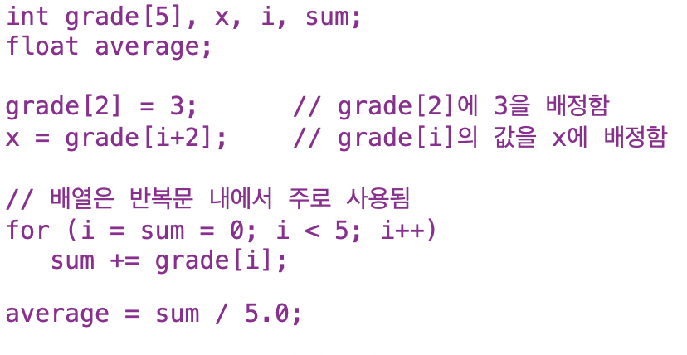
1차원 배열 예제

Slide 24
배열의 초기화
선언문에서 중괄호 내에 값들을 나열 하여 초기화함
초기화 예제
int grade[5] = {10, 20, 30, 40, 50};
-> grade[0] = 100, grade[1] = 90 …
초기자 목록이 초기화되는 배열 원소 개수보다 적다면, 나머지 원소들은 0으로 초기화됨
Int grade[5] = {100, 90, 77};

Slide 25
배열의 초기화
초기화자가 명시된 배열 선언에서 배열 크기는 생략될 수 있다.
int grade[ ] = {10, 20 ,30, 40, 50};
(배열 크기가 5가 생략된 것과 같음)

Slide 26
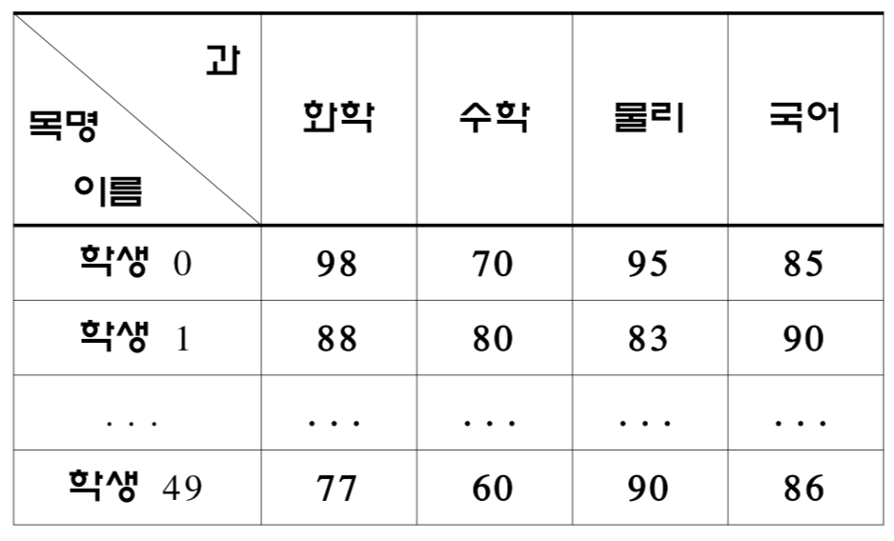
2차원 배열
2차원 배열은 행과 열을 갖는 직사각형의 원소의 집합으로 생각하는 것이 편리

Slide 27
2차원 배열
선언
int b[ 2 ][ 5 ] // int [5]를 원소로 2개 같은 1차원 배열
행 열
(가로) (세로)
b | [ 0 ] | [ 1 ] | [ 2 ] | [ 3 ] | [ 4 ]
b[0] | b[0][0] | b[0][1] | b[0][2] | b[0][3] | b[0][4]
b[1] | b[1][0] | b[1][1] | b[1][2] | b[1][3] | b[1][4]

Slide 28
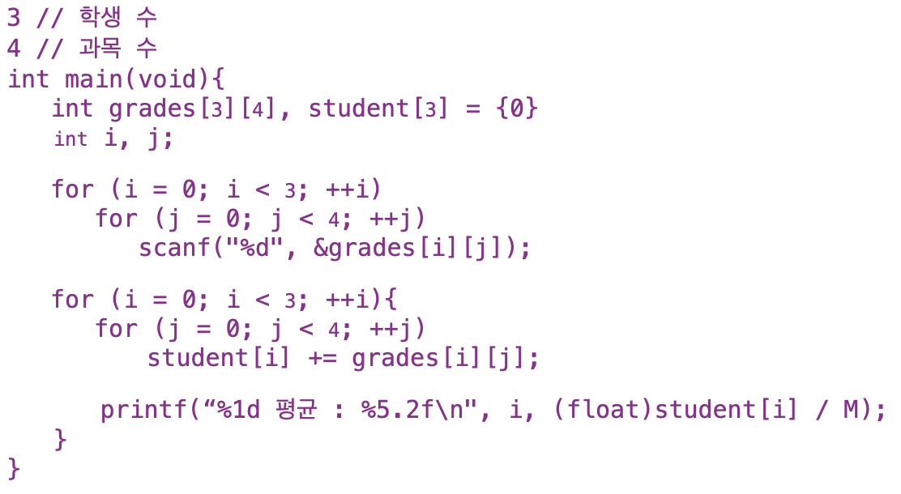
2차원 배열 예제

Slide 29
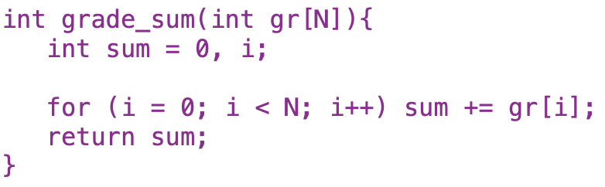
배열과 함수
배열에 저장된 N 개의 성적을 더하는 함수

Slide 30
배열과 함수
grade_sum() 함수 호출
sum = grade_sum( grade[N] );
-> grade_sum() 매개변수와 인자의 형이 일치하지 않음
- 매개변수(int gr[N]) : int 형 배열
- 인자(grade[N]) : int 형
sum = grade_sum( grade );
- 배열 이름만 명시하면 됨

Slide 31
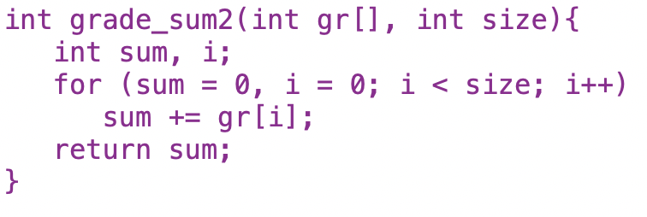
임의의 크기 배열을 다룰 수 있게 함수 작성
- 배열 크기를 인자로 명시
>> grade_sum2() 함수 호출
sum = grade_sum( grade, N )

Slide 32
배열과 함수
함수 헤더에서 1차원 배열 매개변수의 배열 크기는 생략해도 됨
다음 두 헤더는 같은 의미임
int grade_sum2 (int gr[N], int size)
int grade_sum2 (int gr[], int size)

Slide 33
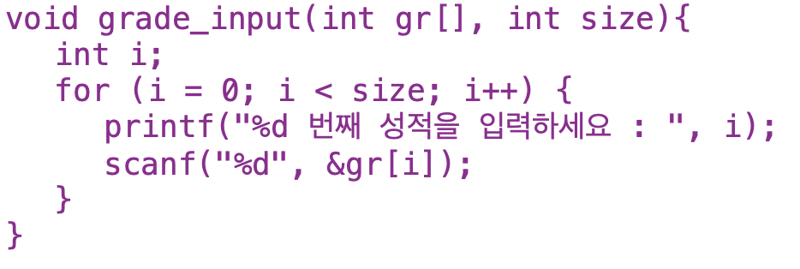
배열과 함수

Slide 34
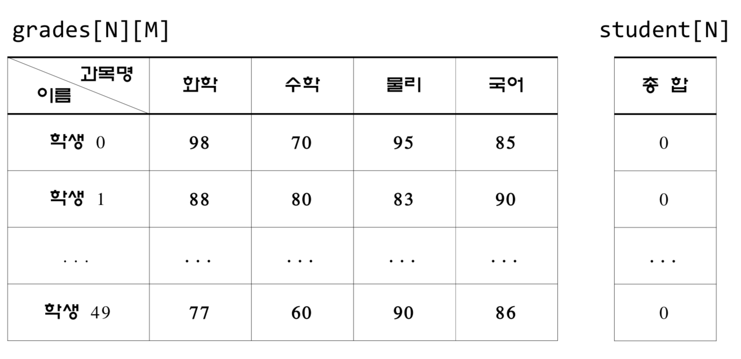
성적 배열

Slide 35
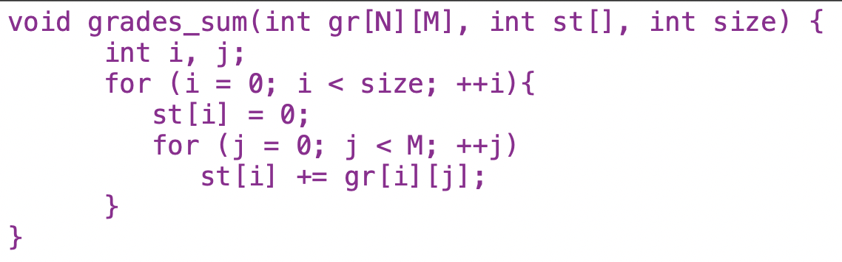
2차원 배열과 함수

Slide 36
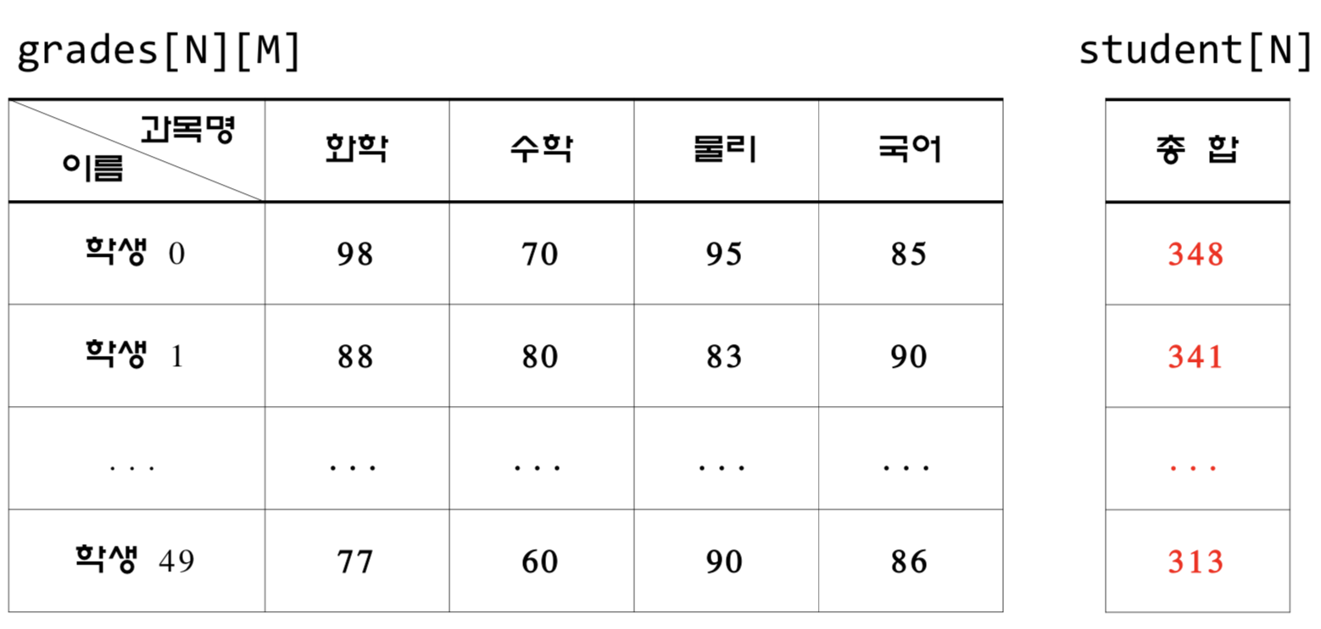

Slide 37
2차원 배열과 함수
-> void grades_sum (int [N][M], int [], int ) 호출
int grades[N][M], student[N];
grades_sum(grades, student, N);
for(i = 0; i < N; ++i)
printf(“학생 %1d 평균 : %5.2f \n“, i, (float)student[i] / M);

Slide 38
2차원 배열과 함수
함수 헤더에서 배열 매개변수의 첫 번째 배열 크기는 생략해도 됨
다음 두 헤더는 같은 의미
void grades_sum (int gr[N][M], int st[], int size)
void grades_sum (int gr[][M], int st[], int size)

Slide 39
문자열
Char 형의 1차원 배열
문자열은 끝의 기호인 \0 (널 문자)로 끝남
널 문자 : 모든 비트가 0인 바이트 (십진수로 0)
문자열의 크기는 \0까지 포함한 크기

Slide 40
문자열
문자열 상수
큰 따옴표 안에 기술됨
Ex) ”hello” -> 마지막 원소가 널 문자이고 크기가 6인 문자 배열
** ”a” 와 ‘a’ 는 다름
“a” = ‘a’ + ‘\0’

Slide 41
문자열
Char 형 1차원 배열 초기화
일반 배열과 같은 방법으로 초기화
char s[6] = { ‘h’ , ’e’ , ’l’ , ’l’ , ’o’ , ‘\0’ };
문자열 상수로 초기화
char s[6] = “hello”;

Slide 42
문자열
Char 형 1차원 배열 초기화
초기화가 있으면 배열 크기를 생략할 수 있음
char s[] = “hello world”; // 배열 크기 : 12
‘h’ | ‘e’ | ‘l’ | ‘l’ | ‘o’ | ‘ ’ | ‘w’ | ‘o’ | ’r’ | ‘l’ | ‘d’ | ‘\0’

Slide 43
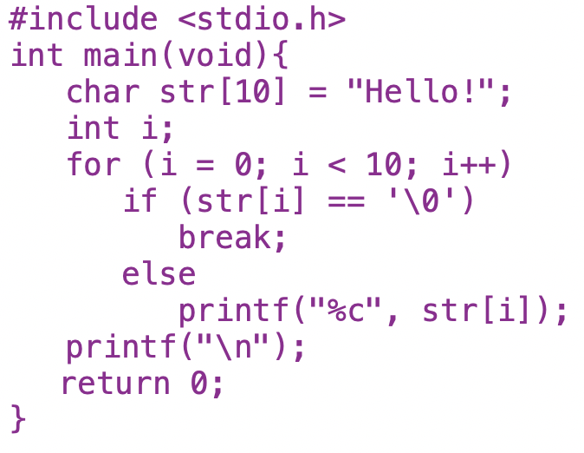
문자열 출력

Slide 44
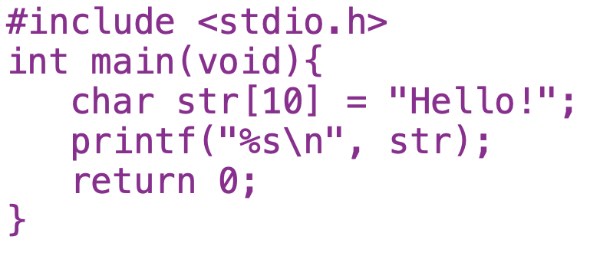
문자열 출력

Slide 45
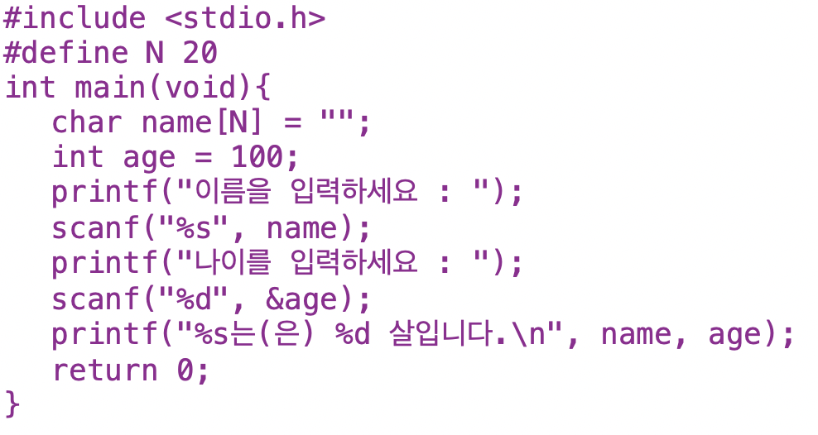
문자열 입력 예제

Slide 46
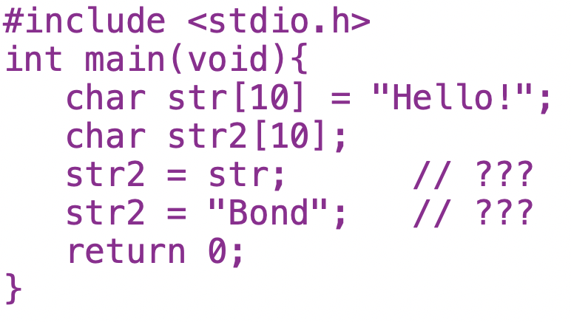

Slide 47
문자열처리 라이브러리 함수
<string.h>에 문자열을 다루는 다양한 함수가 정의되어 있음
문자열 복사 -> strcpy()
문자열 길이 -> strlen()
문자열 비교 -> strcmp()
문자열 연결 -> strcat()

Slide 48
strcpy( 배열이름1 , 배열이름2 )
-> ‘배열이름2’ 의 내용을 ‘배열이름1’ 에 복사
strlen( 배열이름 )
-> \0 을 뺀 문자의 개수 리턴
strcmp( 배열이름1, 배열이름2 )
-> 배열1과 배열2를 사전적 순서로 비교하여, 배열1이 작으면 음수, 크면 양수, 같으면 0을 리턴
strcat( 배열이름1, 배열이름2 )
-> 배열1 문자열 뒤에 배열2 문자열을 결합하여 배열1에 저장

Slide 49
참고
소프트웨어개발자를 위한 c 프로그래밍

